Slide 1
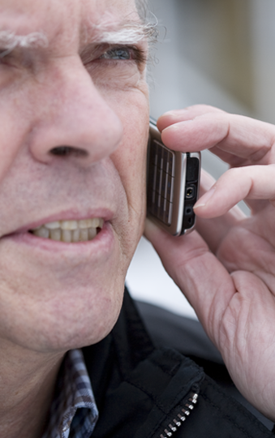
Det Digitale Danmark
– hvordan får vi alle med?
/Jimmy Kevin Pedersen, kontorchef i Digitaliseringsstyrelsen, Finansministeriet

Slide 2
Digitaliseringsstrategien

Slide 3
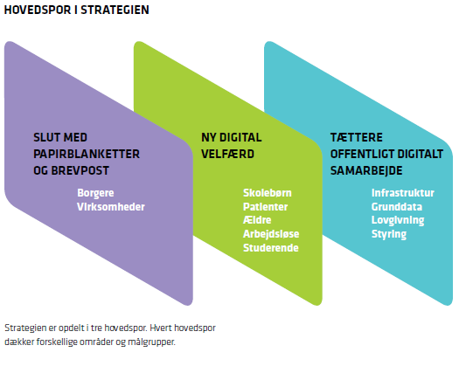
Digitaliseringsstrategien

Slide 4
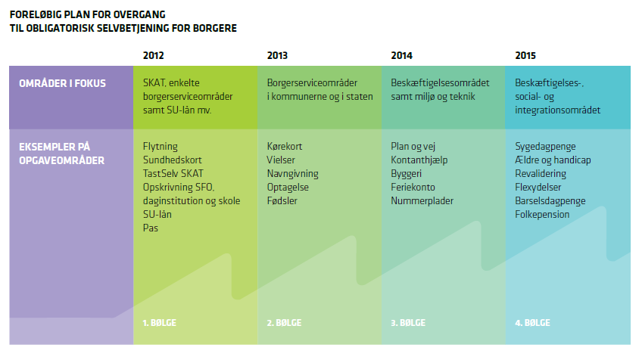
Digitaliseringsstrategien

Slide 5
Fuld digital kommunikation - med det offentlige
Digitaliseringsstrategien
Borgere og virksomheder skal anvende de offentlige digitale selvbetjeningsløsninger.
Offentlige myndigheder skal sende breve til borgernes digitale postkasse.
Målsætning: 80 pct. af alle ansøgninger, anmeldelser og indberetninger skal ske digitalt, ligesom 80 pct. af alle breve fra offentlige myndigheder sendes digitalt.
Besparelser: Digital kommunikation kan frigøre et betydeligt potentiale på tværs af den offentlige sektor på op imod 1,5-2,0 mia. kr. årligt.

Slide 6
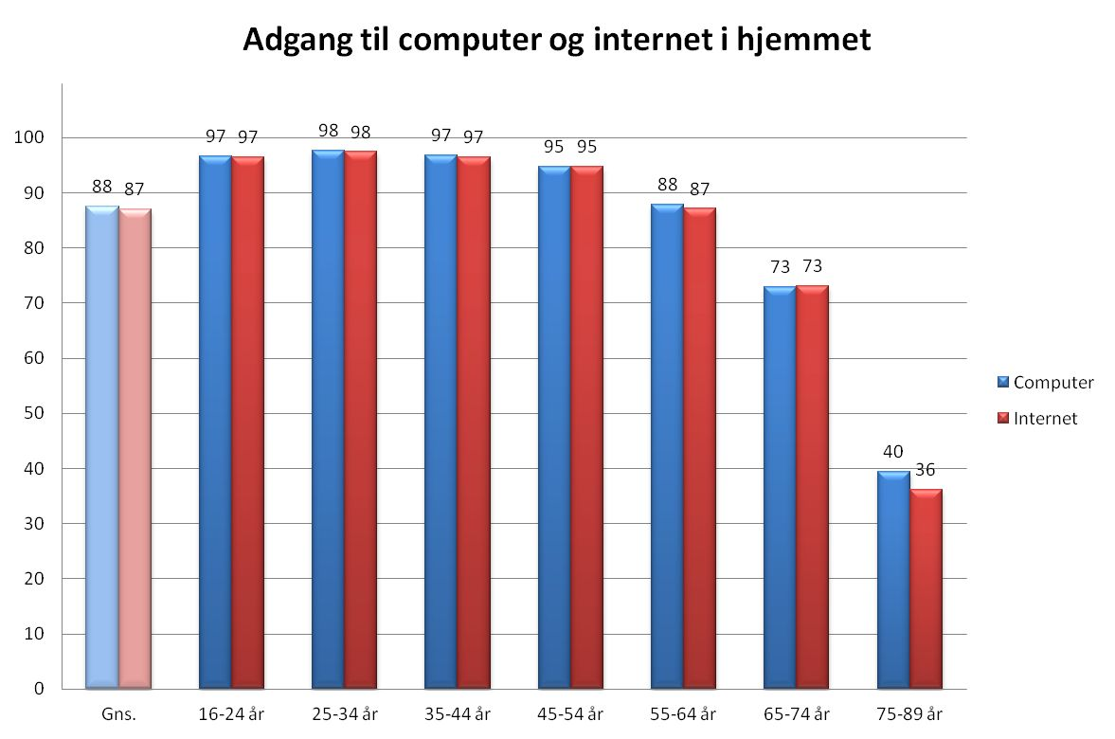
Det digitale udgangspunkt
Notes:
Af alle i 2011.
Stort set alle, der har en computer, har også adgang til internettet!
Alder har afgørende indflydelse på, hvorvidt der er adgang til internet i hjemmet!

Slide 7
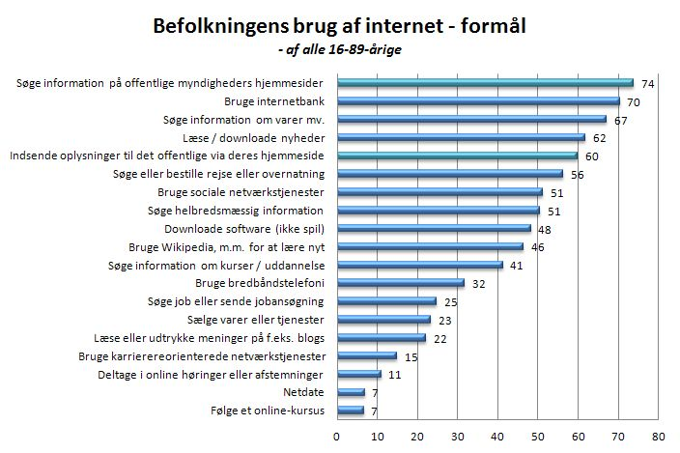
Det digitale udgangspunkt
74 %
70 %
60 %

Slide 8
Forskellige borgere – forskellige udfordringer
Gør
60 pct.
Kan, men gør ikke
10 pct.
Har indsendt oplysninger til det offentlige
Søger på off. hjemmesider/ bruger netbank,
men sender ikke til det offentlige
✓
Kan ikke, men vil
18 pct.
Kan ikke og gør ikke
12 pct.
Restgruppen
Har aldrig brugt internettet
Kilde: Danmarks Statistik 2011. De 16 til 89-åriges internetbrug.
Notes:
Tallene er for de 16 til 89-årige.

Slide 9
Forskellig alder – forskellige udfordringer
Et paradoks
It-færdigheder
Forståelse for den offentlige sektor – sprog og indretning
Notes:
9
9

Slide 10
Personas-grupper
Personas
Gruppe 1: De selvkørende
Citat: ”Offentlig selvbetjening, det skal bare være hurtigt og nemt, så slipper man for køer og ventetid i telefonen”
Gruppe 2: De velvillig
Citat:”Offentlig selvbetjening, det burde være nemt, men det tager tit længere tid”
Gruppe 3: De unge (18-25 årige)
Citat:”Det offentlige og selvbetjening, det er svært at forstå, hvordan det offentlige egentlig hænger sammen”
Gruppe 4: De analoge
Citat:”Selvbetjening – det er nu stadig rart at have det printet ud og sat i mappen på hylden”
Gruppe 5: De IT-fremmede
Citat:”Offentlig selvbetjening, det er utrygt og det fjerner os mennesker fra hinanden”
Gruppe 6: Udlænding – ikke dansktalende
Citat:”It would be less difficult if it were in English”

Prioritet:
Motivation
Øget brugervenlighed
Markedsføring
Gør
50%
20%
10%
20%
Prioritet:
Øget brugervenlighed
Medbetjening
Uddannelsestræning
Notes:
10
Med hensyn til tallene er de udtryk for skøn, som bygger på:
50 pct. af danskerne har ifølge Danmarks Statistik udfyldt og indsendt blanketter til det offentlige. (Analysen ”It i praksis 2010”, som Rambøll Management står bag, viser således, at 55 pct. af de adspurgte borgere foretrækker analoge frem for digitale kanaler, mens kun 43 pct. foretrækker digitale i deres kommunikation med det offentlige.)
De 10 pct. er en oprunding i forhold til, at ni pct. aldrig har brugt internettet.
De to gange 20 pct. er et udtryk for en ligelig fordeling af den resterende andel.
Et er statistik noget andet er hvad vi gør for at flytte befolkningens adfærd; brugervenlighed er afgørende, heri ligger at teknikken er i orden, fungerer og er logisk, men også at kommunikationen/ sproget er i orden. Juridiske termer sætter befolkningen af. Uddannelse og medbetjening bliver vigtigt for at få de svagere grupper med. De stærkere grupper der god kan men ikke vil, skal motiveres med markedsføring og lukning for alternativer.
10

Slide 11
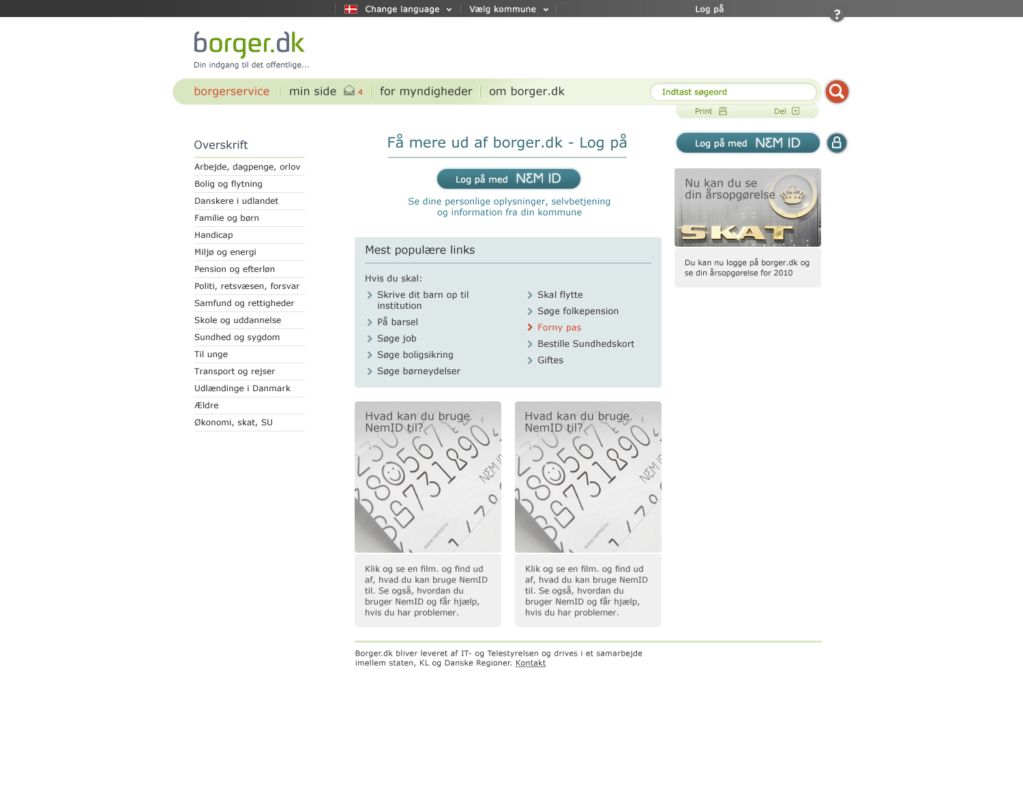
Verner på 74 år
Verner – en såkaldt ”IT-fremmed”
Verner er 74 år og pensionist. Han har ikke en formel uddannelse forlod efter 7. klasse . Hans sidste job var som chauffør for et stort gartneri. Verner vil helst klare sig selv og ikke lægge nogen til last.
Han er ikke særlig ofte i kontakt med det offentlige. Og det er altid hans kone, der står for det. Han synes også, at det kan være svært at forstå, hvis han skal læse et brev fra det offentlige. Han synes, at de bruger mange ord han ikke kender og ikke forstår, hvad betyder.
Verner er ikke helt med på, hvad selvbetjening betyder. Hans kone har bestilt en NemID til ham, men han bruger den aldrig selv.
Har netbank, men det er Verners kone, der står for det.
”Jeg nåede ikke at bruge computer i mit arbejdsliv, så jeg er aldrig kommet i gang med det”

Prioritet:
Motivation
Øget brugervenlighed
Markedsføring
Gør
50%
20%
10%
20%
Prioritet:
Øget brugervenlighed
Medbetjening
Uddannelsestræning
Notes:
11
Med hensyn til tallene er de udtryk for skøn, som bygger på:
50 pct. af danskerne har ifølge Danmarks Statistik udfyldt og indsendt blanketter til det offentlige. (Analysen ”It i praksis 2010”, som Rambøll Management står bag, viser således, at 55 pct. af de adspurgte borgere foretrækker analoge frem for digitale kanaler, mens kun 43 pct. foretrækker digitale i deres kommunikation med det offentlige.)
De 10 pct. er en oprunding i forhold til, at ni pct. aldrig har brugt internettet.
De to gange 20 pct. er et udtryk for en ligelig fordeling af den resterende andel.
Et er statistik noget andet er hvad vi gør for at flytte befolkningens adfærd; brugervenlighed er afgørende, heri ligger at teknikken er i orden, fungerer og er logisk, men også at kommunikationen/ sproget er i orden. Juridiske termer sætter befolkningen af. Uddannelse og medbetjening bliver vigtigt for at få de svagere grupper med. De stærkere grupper der god kan men ikke vil, skal motiveres med markedsføring og lukning for alternativer.
11

Slide 12
De digitale udfordringer
Udfordringerne:
IT-færdigheder
Sprog/ det ”offentlige univers”
Brugervenlighed i selvbetjening
Motivation
Handicap, manglende tilgængelighed

Prioritet:
Motivation
Øget brugervenlighed
Markedsføring
Gør
50%
20%
10%
20%
Notes:
12
12

Slide 13
Hjælpeplan mv.
Hjælp til Verner - og alle de andre:
Medbetjening i borgerservicecentre og på biblioteker
Telefon-hjælp – uden for alm. åbningstid
Brugervenlighed, sprog (også engelsk) og tilgængelighed i selvbetjening
Digital fuldmagtsløsning
Borgerportal med hjælp og vejledning, video og e-læring
Kommunikation og markedsføring af de digitale muligheder
og hvordan man gør,
Undervisning via frivillig organisationer, samarbejde med jobcentre og fagforeninger (GetOnline, Senior-surf, undervisningsmateriale til datastuer, demomiljøer, borger.dk uge etc.)

Prioritet:
Motivation
Øget brugervenlighed
Markedsføring
Gør
50%
20%
10%
20%
Prioritet:
Øget brugervenlighed
Medbetjening
Uddannelsestræning
Notes:
13
Med hensyn til tallene er de udtryk for skøn, som bygger på:
50 pct. af danskerne har ifølge Danmarks Statistik udfyldt og indsendt blanketter til det offentlige. (Analysen ”It i praksis 2010”, som Rambøll Management står bag, viser således, at 55 pct. af de adspurgte borgere foretrækker analoge frem for digitale kanaler, mens kun 43 pct. foretrækker digitale i deres kommunikation med det offentlige.)
De 10 pct. er en oprunding i forhold til, at ni pct. aldrig har brugt internettet.
De to gange 20 pct. er et udtryk for en ligelig fordeling af den resterende andel.
Et er statistik noget andet er hvad vi gør for at flytte befolkningens adfærd; brugervenlighed er afgørende, heri ligger at teknikken er i orden, fungerer og er logisk, men også at kommunikationen/ sproget er i orden. Juridiske termer sætter befolkningen af. Uddannelse og medbetjening bliver vigtigt for at få de svagere grupper med. De stærkere grupper der god kan men ikke vil, skal motiveres med markedsføring og lukning for alternativer.
13

Slide 14
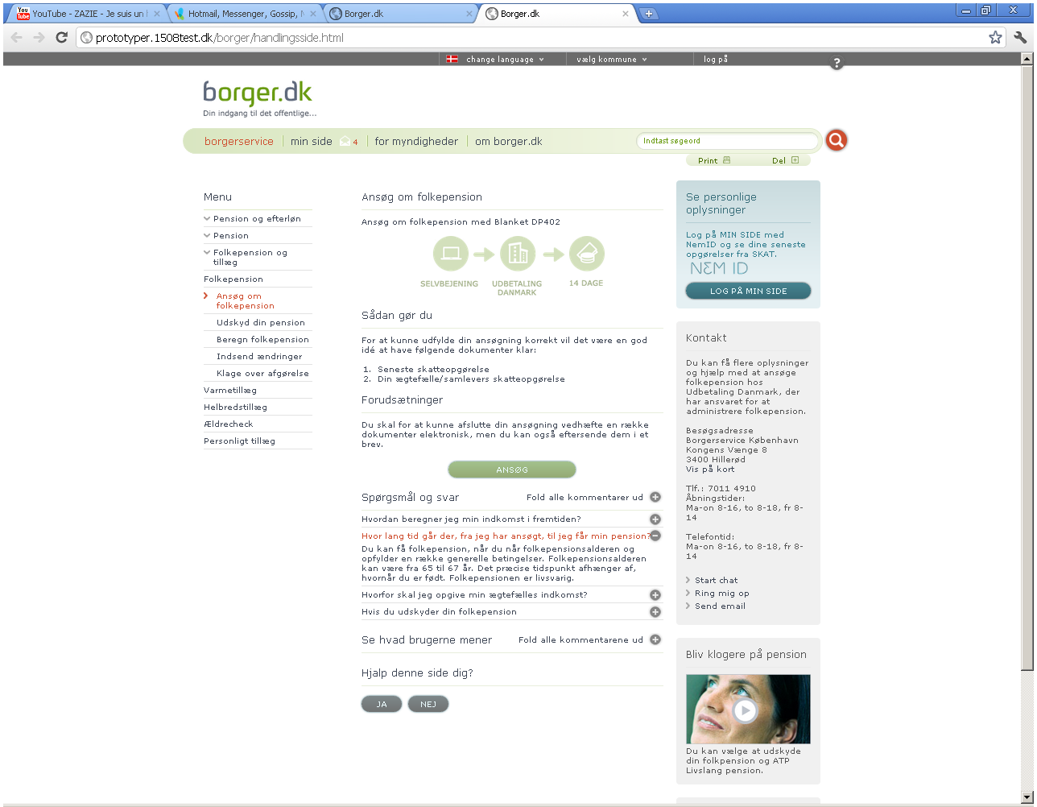
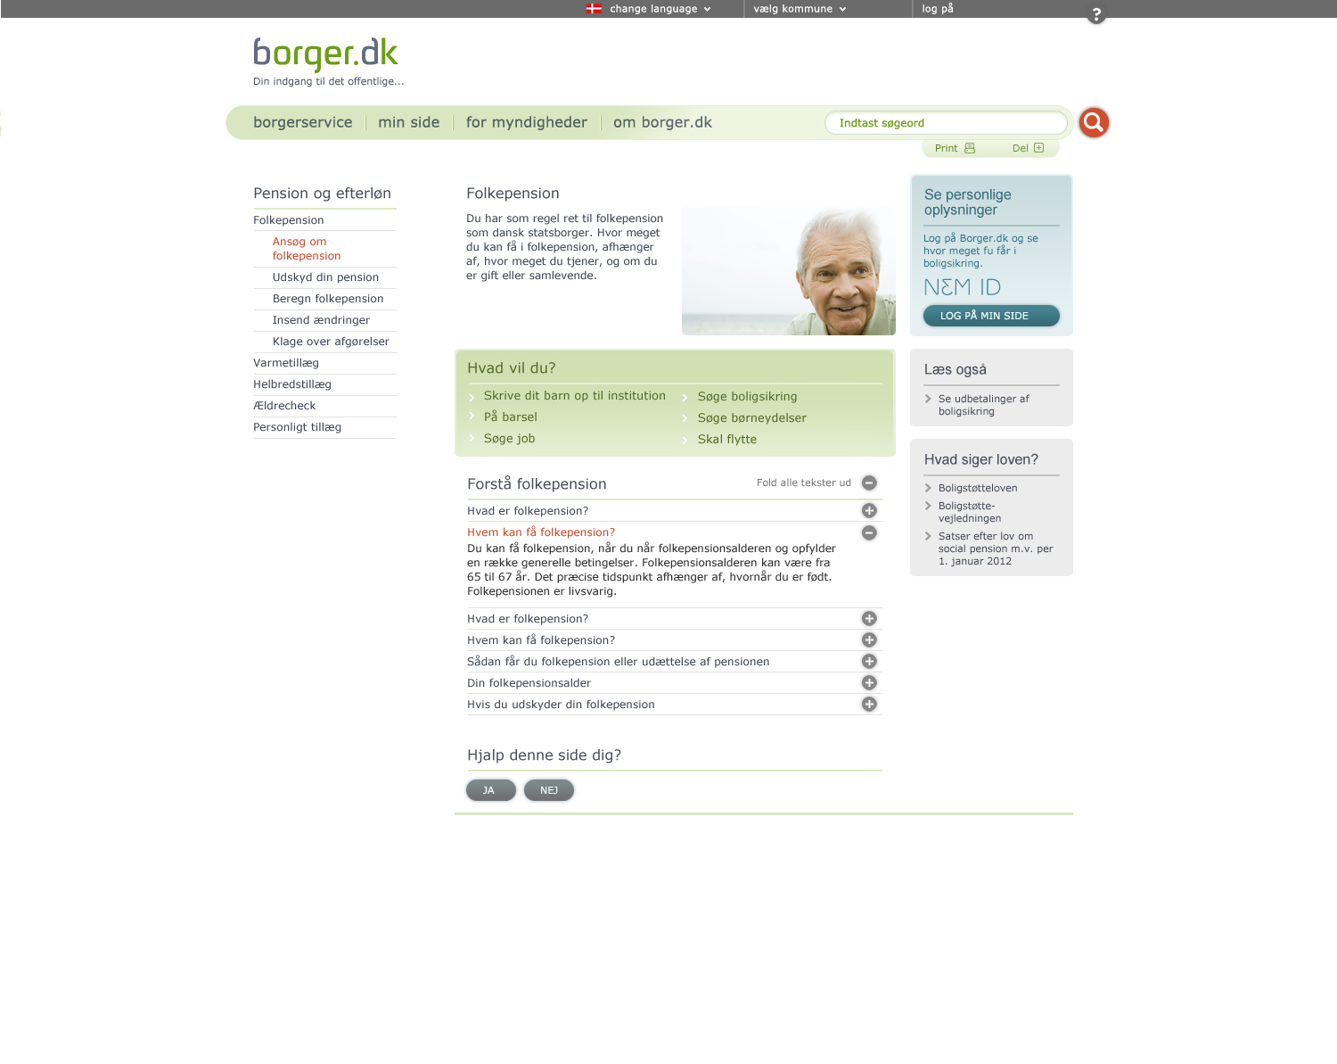
Ny handlingsside, den direkte vej til selvbetjening

Slide 15
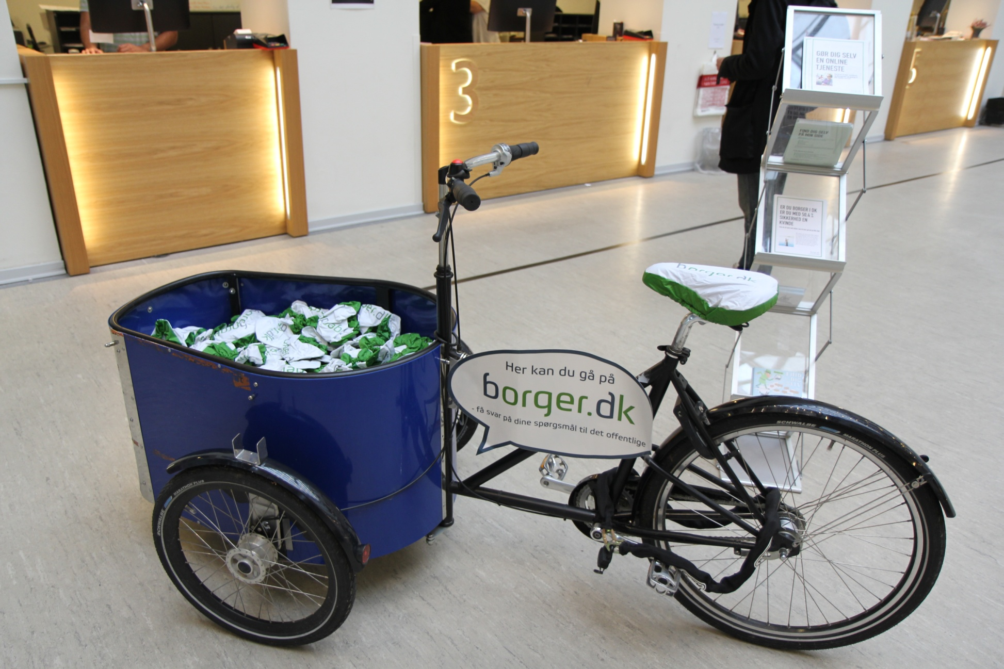
Sammen får vi mest effekt
Indsatser for at opnå ”fuld digital kommunikation”
God tur på
biblioteket!
Brugervenlighed og hjælpeplan
80 pct. digital kommunikation
Fælles kommunikationsindsats
Engagerede samarbejdspartnere
Notes:
Vi, parterne bag digitaliseringsstrategien, går sammen om ovenstående. Men et ikke uvæsentligt arbejde ligger ude i den enkelte kommune, hos det enkelte borgservicecenter.
Her kræver indsatsen en helhedsorienteret tilgang for at flytte borgerne over andre kanaler. ”Hvordan” - er der mange gode cases at lade sig inspirere af, eksempelvis Århus, Roskilde eller Viborg kommune, som har formået at flytte ansøgning om folkepension til omkring 70% digital ansøgning. Når jeg nævner en helhedsorienteret tilgang, så er det fordi, at netop disse cases ikke lægger vægten på den tekniske løsning, men i den kommunikationsmæssige indsats der omslutter en teknisk løsning. Dvs. lige fra første gang man får et informationsbrev om ansøgning til folkepension og til de evt. borgerspørgsmål, man som borgerservicemedarbejder får undervejs. Den røde tråd i kommunikationen er hele tiden at føre borgeren over til den digitale kanal, hjælpe og støtte, hvis der er behov for det, men lægge vægt på, at man i langt størstedelen af tilfældene gør borgeren en bjørnetjeneste ved ikke at hjælpe vedkommende over på den digitale kanal.

Slide 16
Spørgsmål ?

